Slide 1

¡¡Bienvenidos!!
Inteligencia artificial y computación
brayan.torres@uniagustiniana.edu.co
Brayan Torres-Ingeniero de sistemas

Slide 2
Contenido / Índice
Presentación del curso
Syllabus
Reglas del curso
Material de apoyo
Iniciamos

Slide 3



¿Que piensan que haremos en está unidad?
¿De que carrera son y en que semestre se encuentran?

Slide 4

Reglas del curso
Momento Uno
Talleres 25%
Quices 20%
Examen 50%
Exposiciones 5%
Momento Dos
Talleres 25%
Quices 20%
Examen 50%
Exposiciones 5%
30%
30%
Puntos extras
Strava
GYM
Bienestar Universitario
Competencias
Momento tres
Talleres 15%
Quices 10%
Examen 50%
Proyecto 25%
Términos y condiciones
40%

Slide 5

Más reglas
Presencial
Se pierde por mas 20% de inasistencia 12.6 fallas
Virtual
No se pierde por fallas
Se grabaran las sesiones en meet

Slide 6



Material de apoyo
Gooogle Meet
Aula Virtual
Github

Slide 7


Herramientas
Python
Editor de código

Slide 8

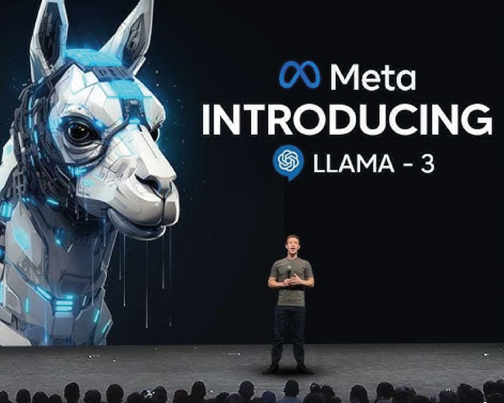


¿Que es inteligencia artificial ?
La inteligencia artificial (IA) es un campo de la informática que busca crear sistemas capaces de realizar tareas que normalmente requieren inteligencia humana, como el aprendizaje, la resolución de problemas, el reconocimiento de patrones y la toma de decisiones. Utiliza algoritmos, modelos matemáticos y redes neuronales para procesar datos, adaptarse y mejorar con el tiempo. Su aplicación abarca desde asistentes virtuales y vehículos autónomos hasta el diagnóstico médico y la automatización industrial, transformando múltiples sectores y mejorando la eficiencia en diversas áreas de la vida cotidiana.

Slide 9
1. IA Débil (o IA Estrecha)
Definición: Se refiere a sistemas de IA diseñados y entrenados para realizar tareas específicas, como el reconocimiento de voz o la clasificación de imágenes.
Capacidades: Limitada a tareas concretas y no puede realizar funciones fuera de su área de especialización.
Ejemplo: Asistentes virtuales como Siri, Alexa o el propio ChatGPT (en su forma actual).
Ventaja: Alta eficiencia en tareas específicas.
Desventaja: No tiene consciencia ni comprensión fuera de su función definida.

Slide 10
IA General (o IA Fuerte)
Definición: Esta IA tendría la capacidad de realizar cualquier tarea cognitiva humana, similar a cómo una persona aprende y se adapta a nuevas situaciones.
Capacidades: Capaz de entender, aprender y aplicar conocimiento de manera similar a un ser humano, sin estar limitada a un conjunto específico de tareas.
Ejemplo: Aún no existe una IA de este tipo, es más una meta a alcanzar en el futuro.
Ventaja: Versatilidad extrema, pudiendo realizar múltiples tareas de manera autónoma.
Desventaja: Es un desafío técnico muy complejo y aún está en investigación.

Slide 11
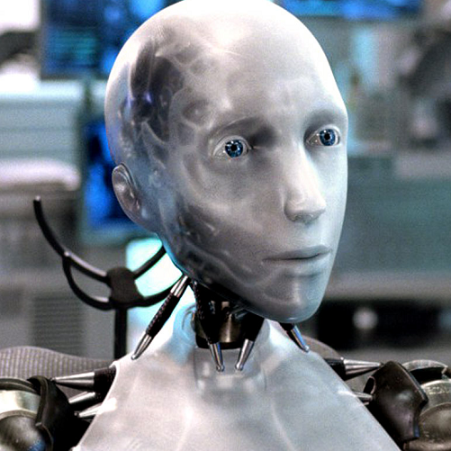
IA Superinteligente
Definición: Una forma hipotética de inteligencia artificial que superaría la inteligencia humana en todas las áreas, incluyendo creatividad, resolución de problemas y toma de decisiones.
Capacidades: Superaría la capacidad humana en todos los aspectos, incluyendo la velocidad de procesamiento de información y el aprendizaje.
Ejemplo: Es un concepto teórico en la mayoría de los casos, y todavía no existe una IA superinteligente.
Ventaja: Podría resolver problemas complejos que son imposibles para los humanos.
Desventaja: Plantea riesgos existenciales y éticos, ya que su poder podría estar fuera de control.

Slide 12
IA de Aprendizaje Automático (Machine Learning, ML)
Definición: Una subcategoría de la IA que utiliza algoritmos para identificar patrones en datos y hacer predicciones o tomar decisiones basadas en esos patrones.
Capacidades: Mejora continuamente a medida que se le proporcionan más datos, sin necesidad de ser programada explícitamente para cada tarea.
Ejemplo: Algoritmos de recomendación de Netflix o Amazon, sistemas de detección de fraude.
Ventaja: Gran capacidad para aprender y adaptarse a nuevos datos.
Desventaja: Depende de la calidad y cantidad de los datos para entrenar el modelo correctamente.

Slide 13
IA de Aprendizaje Profundo (Deep Learning, DL)
Definición: Una subcategoría más avanzada dentro del aprendizaje automático, que utiliza redes neuronales profundas para procesar grandes cantidades de datos y reconocer patrones complejos.
Capacidades: Capaz de manejar tareas extremadamente complejas, como la traducción automática de idiomas o la conducción autónoma.
Ejemplo: Reconocimiento de voz avanzado (como el de Google), diagnóstico médico con imágenes, vehículos autónomos.
Ventaja: Potente para tareas que requieren análisis de datos no estructurados, como imágenes, audio y texto.
Desventaja: Requiere grandes cantidades de datos y recursos computacionales para entrenarse.

Slide 14
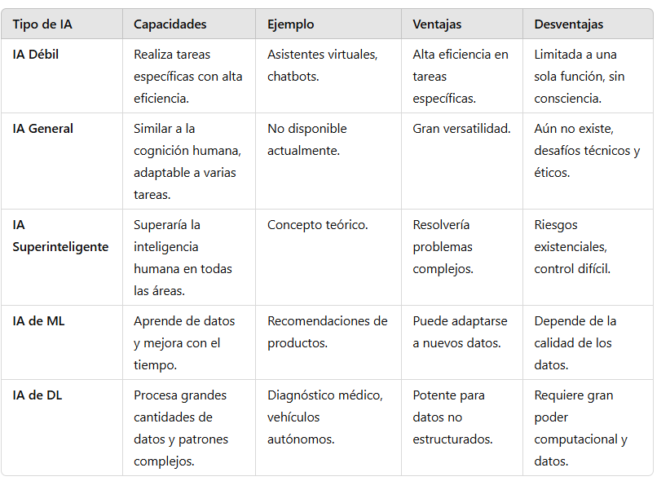

Slide 15

IA de Aprendizaje Automático (Machine Learning, ML)

Slide 16
Aprendizaje Supervisado (Supervised Learning)
Definición: El modelo aprende a partir de un conjunto de datos etiquetado, es decir, los datos de entrada están acompañados de las respuestas correctas.
Capacidades: El modelo predice o clasifica nuevos datos basándose en lo aprendido durante el entrenamiento.
Ejemplo: Predicción de precios de casas, clasificación de correos electrónicos como spam o no spam.
Ventajas: Resultados precisos cuando se tienen datos bien etiquetados.
Desventajas: Requiere grandes cantidades de datos etiquetados, lo cual puede ser costoso y laborioso.

Slide 17
Aprendizaje No Supervisado (Unsupervised Learning)
Definición: El modelo trabaja con datos que no están etiquetados, buscando patrones o estructuras dentro de los datos por sí mismo.
Capacidades: El modelo intenta identificar relaciones y agrupaciones en los datos sin saber de antemano cuáles son las respuestas correctas.
Ejemplo: Agrupamiento de clientes en segmentos de mercado, reducción de dimensionalidad.
Ventajas: No requiere datos etiquetados, útil cuando no se tiene conocimiento previo de los patrones.
Desventajas: Más difícil de evaluar la calidad de los resultados, ya que no hay respuestas "correctas" conocidas.

Slide 18
Aprendizaje por Refuerzo (Reinforcement Learning)
Definición: El modelo aprende tomando decisiones secuenciales y recibiendo recompensas o penalizaciones basadas en sus acciones, con el objetivo de maximizar una función de recompensa.
Capacidades: El modelo no tiene ejemplos predefinidos, sino que explora su entorno, prueba diferentes acciones y aprende de las consecuencias de sus decisiones.
Ejemplo: Juegos de computadora, robots autónomos, sistemas de recomendación adaptativos.
Ventajas: Ideal para problemas en los que las decisiones deben tomarse de manera secuencial y donde las interacciones con el entorno son clave.
Desventajas: Requiere tiempo y computación para explorar todas las posibles acciones, además de que puede ser difícil establecer un sistema de recompensas adecuado.

Slide 19
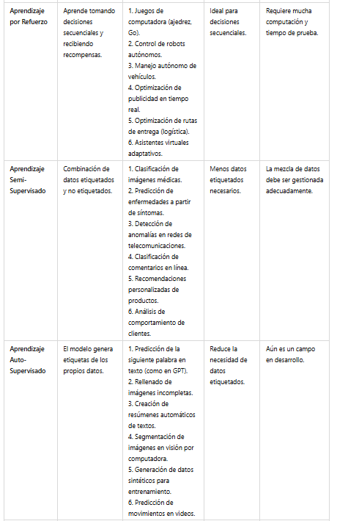
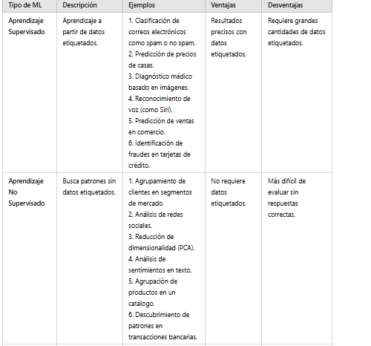

Slide 20
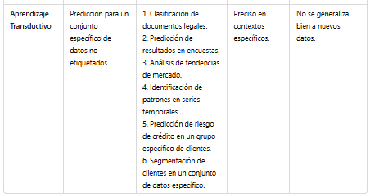

Slide 21
Tarea
buscar los algoritmos que se usan en aprendizaje supervisado y no supervisado
instalar visual studio code
Instalar python

Slide 22
¡¡Muchas Gracias!!

